Slide 1
Naknade u sustavu gospodarenja posebnim kategorijama otpada
REPUBLIKA HRVATSKA
FOND ZA ZAŠTITU OKOLIŠA I ENERGETSKU UČINKOVITOST
Notes:
1
1
1

Slide 2
Sadržaj prezentacije
Uvod
Najčešća pitanja vezana za prijavu, obračun i naplatu naknada
Pravilnik o gospodarenju EE opremom
Pravilnik o ambalaži i otpadnoj ambalaži
Pravilnik o baterijama i akumulatorima i otpadnim baterijama i akumulatorima
Notes:
2
2
2
2

Slide 3
FOND ZA ZAŠTITU OKOLIŠA I ENERGETSKU UČINKOVITOST
Fond je osnovan Zakonom o Fondu za zaštitu okoliša i energetsku učinkovitost („Narodne novine“ br. 107/03, 144/12)
pravna osoba s javnim ovlastima
započeo s radom 01. siječnja 2004. godine
osnivač Fonda je Republika Hrvatska
osnivačka prava i dužnosti u ime RH obavlja Vlada RH
izvanproračunski fond
djelatnost Fonda obuhvaća poslove u svezi s financiranjem pripreme, provedbe i razvoja programa, projekata i sličnih aktivnosti u području očuvanja, održivog korištenja, zaštite i unaprjeđivanja okoliša i u području energetske učinkovitosti i korištenja obnovljivih izvora energije.

Slide 4






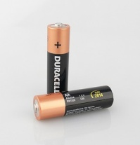


Gospodarenja posebnim kategorijama otpada u sustavu kojim upravlja FZOEU
OTPADNA AMBALAŽA
OTPADNE GUME
EE OTPAD
OTPADNA VOZILA
OTPADNA ULJA
OTPADNE BiA

Slide 5

Pravni okvir
REPUBLIKA HRVATSKA
FOND ZA ZAŠTITU OKOLIŠA I ENERGETSKU UČINKOVITOST
Notes:
5
5
5

Slide 6
Zakon o održivom gospodarenju otpadom - ZOGO („Narodne novine“ broj 94/13, 144/12)
„načelo onečišćivač plaća” – proizvođač otpada, prethodni posjednik otpada snosi troškove mjera gospodarenja otpadom, te je financijski odgovoran za provedbu sanacijskih mjera zbog štete koju je prouzročio ili bi je mogao prouzročiti
Temeljem ZOGO-a doneseni provedbeni propisi - između ostalog, propisuju obveze i način ispunjavanja obveza proizvođača proizvoda, način izračuna i iznos naknade gospodarenja posebnom kategorijom otpada
6

Slide 7
Pravilnik o gospodarenju otpadnom električnom i elektroničkom opremom („Narodne novine“ broj42/14, 48/14, 107/14, 139/14) kao i određeni članci iz Pravilnika o gospodarenju otpadnim električnim i elektroničkim uređajima i opremom („Narodne novine“ 74/07, 133/08, 31/09, 156/09, 143/12, 86/13)
Pravilnik o ambalaži i otpadnoj ambalaži („Narodne novine“ broj 88/15, 78/16 i 116/17) kao i neki članci iz Pravilnika o ambalaži i ambalažnom otpadu (»Narodne novine« broj 97/05, 115/05, 81/08, 31/09, 156/09, 38/10, 10/11, 81/11, 126/11, 38/13, 86/13)
Uredba o gospodarenju otpadnom ambalažom („Narodne novine“ broj 97/15)
Pravilnik o baterijama i akumulatorima i otpadnim baterijama i akumulatorima („Narodne novine“ broj 111/15) kao i određeni članci iz Pravilnika o gospodarenju otpadnim baterijama i akumulatorima („Narodne novine“ 133/06, 31/09, 156/09, 45/12, 86/13)
Uredba gospodarenju baterijama i akumulatorima („Narodne novine“ broj 105/15)
Pravilnik o gospodarenju otpadnim uljima („Narodne novine“ broj124/06, 121/08, 31/09, 156/09, 91/11, 45/12, 86/13)
Pravilnik o gospodarenju otpadnim vozilima („Narodne novine“ broj 125/15 i 90/16) kao i neki članci iz Pravilnika o gospodarenju otpadnim vozilima („Narodne novine“ 136/06, 31/09, 156/09, 53/12, 86/13, 91/13)
Uredba o gospodarenju otpadnim vozilima („Narodne novine“ broj112/15 )
Pravilnik o gospodarenju otpadnim gumama („Narodne novine“ broj 113/16) kao i pojedini članci iz Pravilnika o gospodarenju otpadnim gumama („Narodne novine“ 40/06, 31/09, 156/09, 111/11, 86/13)

Slide 8
Najčešća pitanja vezana za prijavu, obračun i naplatu naknada
REPUBLIKA HRVATSKA
FOND ZA ZAŠTITU OKOLIŠA I ENERGETSKU UČINKOVITOST
Notes:
8
8
8

Slide 9
Tko se smatra obveznikom plaćanja?
Proizvođač proizvoda je pravna ili fizička osoba – obrtnik koja na profesionalnoj osnovi razvija, proizvodi, prerađuje, obrađuje, prodaje, unosi ili uvozi, odnosno stavlja na tržište proizvode i/ili uređaje i/ili opremu.
Pod pojmom proizvođača misli se na:
unosnika iz zemalja EU
uvoznika iz trećih zemalja
proizvođača u RH
potrebno je prijaviti i platiti naknadu neovisno o tome je li proizvod, uređaj ili oprema unesena/uvezena za vlastite potrebe ili daljnju prodaju
proizvođač u RH prijavljuje podatke po prodanom u RH
9
Notes:
9
9
9
9

Slide 10
Stavljanje na tržište
Predstavlja uvoz/unos proizvoda na područje RH odnosno prvo omogućavanje dostupnosti na tržištu proizvoda proizvedenih u RH.
Obveza prijave i plaćanje naknade nastaje:
prilikom uvoza iz trećih zemalja - osnova za prijavu je datum carinske deklaracije - MRN (bez obzira je li proizvod, uređaj ili oprema unesen za vlastite potrebe ili daljnju prodaju)
prilikom unosa iz zemalja EU - osnova za prijavu je datum računa (bez obzira je li proizvod, uređaj ili oprema unesen za vlastite potrebe ili daljnju prodaju)
prilikom prodaje na području RH - osnova za prijavu je datum ispostavljenog računa
Notes:
10
10
10
10

Slide 11
Prijava u bazu Fonda – dostava obrazaca
Do uspostave Registra, obveznik plaćanja prijavljuje se u bazu Fonda samom dostavom propisanog obrasca, sukladno propisima za pojedine naknade
U slučaju uvoza/unosa/prodaje pića u sustavu povratne naknade (PET, staklo, limenka FE, limenka AL u volumenu većem od 0,2l) potrebno je prije prvog stavljanja na tržište popuniti i dostaviti Fondu Prilog XII
Notes:
11
11
11
11

Slide 12
Kako dostavljati podatke za obračun naknade i u kojim rokovima?
Podaci se dostavljaju na propisanim obrascima koji se Fondu dostavljaju mjesečno / kvartalno / godišnje ovisno kako je definirano provedbenim propisom.
Ovjereni obrasci se mogu dostaviti putem e-maila na adresu naknade@fzoeu.hr ili putem pošte na adresu FZOEU, Radnička cesta 80, Zagreb
Mjesečno: EE, vozila, gume
Kvartalno: ambalaža, ulja, baterije i akumulatori
Godišnje:vozila, gume, ambalaža, ulja, baterije i akumulatori
Notes:
12
12
12
12

Slide 13

Što u slučaju izvoza/iznosa?
Na proizvode proizvedene u RH namijenjene izvozu ne plaća se naknada gospodarenja
Obveznik plaćanja naknade u slučaju izvoza proizvoda na koji je plaćena naknada ima pravo na povrat dijela uplaćene naknade temeljem Zahtjeva dostavljenog Fondu.
Pravo povrata naknade - ima samo uvoznik/ unosnik koji je prilikom uvoza/unosa i platio naknadu.
Pravo na povrat ostvaruje se temeljem podnesenog zahtjeva i priložene vjerodostojne dokumentacije (račun u slučaju iznosa u zemlje EU, MRN u slučaju izvoza u treće zemlje)
Notes:
13
13
13

Slide 14
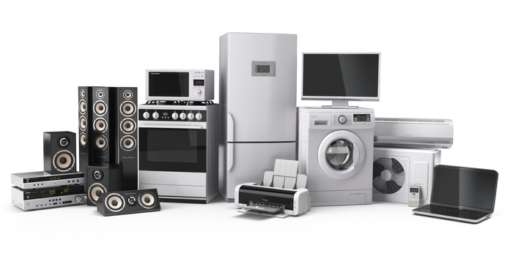
REPUBLIKA HRVATSKA
FOND ZA ZAŠTITU OKOLIŠA I ENERGETSKU UČINKOVITOST
Pravilnik o gospodarenju EE opremom
Notes:
14
14
14

Slide 15
Pravilnik o gospodarenju otpadnom električnom i elektroničkom opremom („Narodne novine“ broj42/14, 48/14, 107/14, 139/14)
Pravilnik o gospodarenju otpadnim električnim i elektroničkim uređajima i opremom („Narodne novine“ 74/07, 133/08, 31/09, 156/09, 143/12, 86/13) donesen u srpnju 2007. godine
naknada se plaća od kolovoza 2007. godine
Notes:
15
15
15

Slide 16
Pojmovi uporabljeni u Pravilniku imaju sljedeće značenje :
EE oprema (električni i elektronički uređaji i oprema) predstavlja sve proizvode i njihove sastavne dijelove koji su za svoje primarno i pravilno djelovanje ovisni o električnoj energiji ili elektromagnetskim poljima kao primarnom izvoru energije kao i proizvode za proizvodnju, prijenos i mjerenje struje ili jakosti elektromagnetskog polja, a koji se mogu svrstati u popis vrsta proizvoda iz Dodatka 2. i Dodatka 4. Pravilnika ili su im po svojoj svrsi i namjeni slični i koji su namijenjeni za korištenje pri naponu koji ne prelazi 1.000 V za izmjeničnu i 1.500 V za istosmjernu struju.
Naknada gospodarenja EE otpadom je novčani iznos koji plaćaju proizvođači EE opreme u svrhu pokrivanja troškova odvojenog sakupljanja i obrade EE otpada u sustavu kojim upravlja Fond za zaštitu okoliša i energetsku učinkovitost.
Notes:
16
16
16

Slide 17
Naknada i iznos jedinične naknade
Osnova za izračun – neto masa EE opreme u kg
Iznos naknade:
Masa EE opreme (kg) x jedinična naknada (2,25 kn/kg)
naknada se plaća po neto težini uređaja, neovisno u udjelu EE opreme unutar uređaja
svi proizvođači/ uvoznici/unosnici EE opreme su obveznici prijave podataka, dok postoje izuzeća prilikom obračuna naknade
Notes:
17
17
17

Slide 18



Napomena :
U skladu s Pravilnikom, naknada za gospodarenje EE otpadom plaća se i na električne i elektroničke alate osim velikih nepokretnih industrijskih alata. Uvjeti kojima određeni uređaj ili oprema mora zadovoljiti da bi se kategorizirao kao veliki nepokretni industrijski alat jesu:
a) da udovoljava definiciji EE opreme,
b) da nije dostupan u maloprodaji za kućanstva,
c) da je namijenjen isključivo za uporabu u industrijskoj proizvodnji,
d) da je smješten u industrijskom pogonu na određenoj lokaciji namijenjenoj industrijskoj proizvodnji,
e) da je instaliran od strane profesionalca.
Kod uvoza i/ili unosa i/ili proizvodnje velikih nepokretnih industrijskih alata nema obveze plaćanja naknade gospodarenja EE otpadom i to neovisno uvoze li se za vlastite potrebe ili za potrebe drugog, ali se uvoz/unos i/ili proizvodnja istih mora prijaviti Fondu na propisanom obrascu uz dostavu kopije MRN-a/ računa i uz obaveznu napomenu da se radi o velikom nepokretnom industrijskom alatu.
Notes:
18
18
18

Slide 19
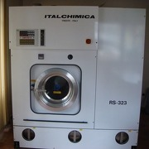
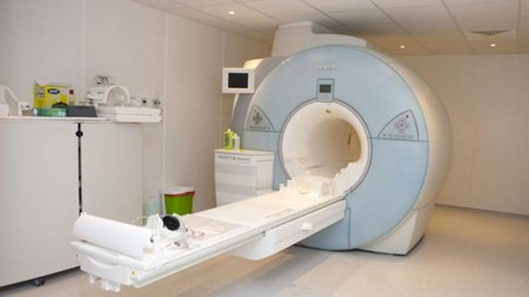
Napomena :
Proizvođači i uvoznici/unosnici koji uvoze/unose i/ili proizvode EE opremu čija pojedinačna težina premašuje 500 kg u Izvješće IU/PEEO upisuju podatke o punoj težini EE uređaja te prilažu specifikaciju o težini predmetne EE opreme i broju komada zajedno s preslikom MRN-a / računa. Prilikom obračuna naknade obračunava se umnožak mase od 500 kg po komadu i iznosa jedinične naknade.
Glede EE opreme koja ne podliježe obvezi plaćanja naknade gospodarenja EE otpadom, obveza plaćanja naknade nastaje ukoliko se uvoze i/ili unose i/ili proizvode rezervni dijelovi za istu, a koji udovoljavaju definiciji EE opreme. Dakle, rezervni dijelovi koji udovoljavaju definiciji EE opreme potpadaju pod obvezu plaćanja naknade gospodarenja EE otpadom.
Notes:
19
19
19

Slide 20
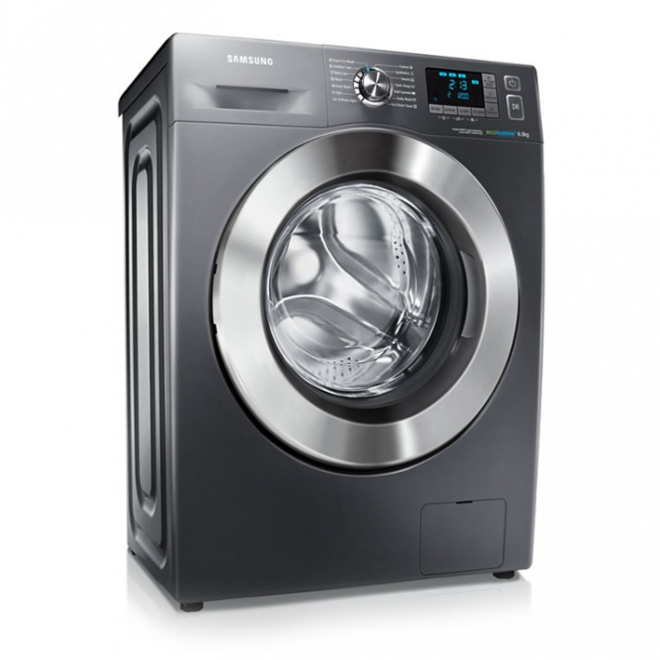
Napomena :
Proizvođači i uvoznici/unosnici koji uvoze/unose i/ili proizvode strojeve za pranje rublja u Izvješće IU/PEEO upisuju podatke o punoj težini strojeva za pranje rublja te naznače kako se radi o istima ili se upisuje pripadajući tarifni broj. Prilikom obračuna naknade obračunava se umnožak 70% iznosa ukupne mase stroja za pranje rublja i jedinične naknade (obveza plaćanja naknade nastaje ukoliko se uvoze i/ili unose i/ili proizvode rezervni dijelovi za istu, a koji udovoljavaju definiciji EE opreme).
Notes:
20
20
20

Slide 21

Postupak prijave i obračuna naknade
REPUBLIKA HRVATSKA
FOND ZA ZAŠTITU OKOLIŠA I ENERGETSKU UČINKOVITOST
Notes:
21
21
21

Slide 22
Dostava obrazaca:
UVOZ/UNOS/PROIZVODNJA
IZVOZ/IZNOS
Kada ?
do 5.-og u tekućem mjesecu za prethodni mjesec
Fond donosi rješenje koje je osnova za plaćanje naknada
Kada ?
najkasnije u roku od 30 dana od dana izvoza/iznosa proizvoda prema datumu s računa odnosno MRN-a
Fond donosi rješenje koje je osnova za povrat dijela uplaćene naknade
Notes:
22
22
22

Slide 23

Zahtjev za povrat naknade za izvezenu EE opremu
Izvješće izvoznika
zahtjev za povrat plaćene naknade s napomenom vraćaju li se sredstva na poslovni račun obveznika ili se više uplaćenim sredstvima zatvara neka druga obveza
dokaz o izvozu EE opreme (preslika MRN-a ako se radi o izvozu, preslika izlaznog računa u slučaju iznosa u zemlje EU)
U slučaju izvoza EE opreme ugrađene u neki proizvod, potrebno je dostaviti specifikaciju proizvoda te se vrši povrat samo na težinu EE opreme na koju je plaćena naknada
Fond na temelju tako dostavljenih podataka obvezniku plaćanja naknade ispostavlja rješenje o povratu uplaćene naknade.
Notes:
23
23

Slide 24
Koji obrazac ?
IU/PEEO - Izvješće uvoznika/unosnika i/ili proizvođača EE opreme
Za period do 19.8.2015. g.
Za period od 20.8.2015. g. do uspostave Registra
Notes:
24
24
24

Slide 25

REPUBLIKA HRVATSKA
FOND ZA ZAŠTITU OKOLIŠA I ENERGETSKU UČINKOVITOST
Pravilnik o ambalaži i otpadnoj ambalaži
Notes:
25

Slide 26
Pravilnik o ambalaži i otpadnoj ambalaži („Narodne novine“ broj 88/15, 78/16 i 116/17)
Uredba o gospodarenju otpadnom ambalažom („Narodne novine“ broj 97/15)
Pravilnik o ambalaži i ambalažnom otpadu (»Narodne novine« broj 97/05, 115/05, 81/08, 31/09, 156/09, 38/10, 10/11, 81/11, 126/11, 38/13, 86/13)
naknada se plaća od 2006. godine
Notes:
26
26
26

Slide 27

Pojmovi uporabljeni u Pravilniku imaju sljedeće značenje :
Ambalaža je svaki proizvod, bez obzira na prirodu materijala od kojeg je izrađen, koji se koristi za držanje, zaštitu, rukovanje, isporuku i predstavljanje robe, od sirovina do gotovih proizvoda, od proizvođača do potrošača. Ambalaža predstavlja i nepovratne predmete namijenjene za izradu ambalaže koja će se koristiti za spomenute namjene kao i pomoćna sredstva za pakiranje, koja služe za omatanje ili povezivanje robe, pakiranje, nepropusno zatvaranje, pripremu za otpremu i označavanje robe
Ambalaža predstavlja i nepovratne predmete namijenjene za izradu ambalaže koja će se koristiti za spomenute namjene kao i pomoćna sredstva za pakiranje, koja služe za omatanje ili povezivanje robe, pakiranje, nepropusno zatvaranje, pripremu za otpremu i označavanje robe
Notes:
27

Slide 28
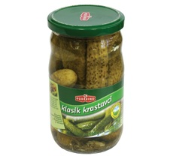
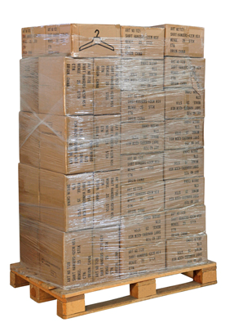

Ambalaža može biti:
Primarna ambalaža: Tercijarna ambalaža:
aluminij (čep),
staklo (staklenka),
papir (etiketa)
Sekundarna ambalaža:
kartonska kutija paleta, folija (ostali
polimerni mat.)
Notes:
28

Slide 29



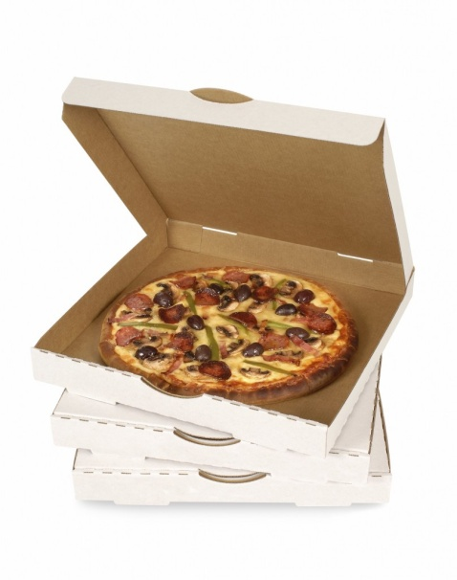
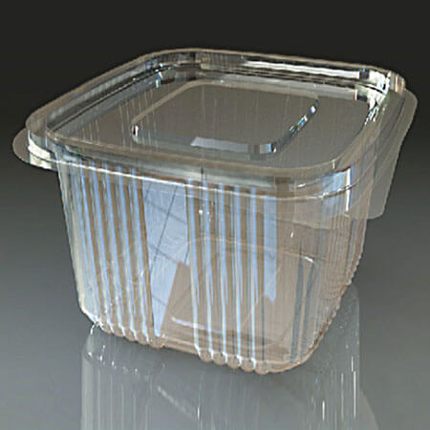

Ambalažer proizvodi kutije, vrećice, boce, …. te plaća naknadu na ambalažu u kojoj proda i/ili dostavi svoj proizvod
Obveznik plaćanja naknada je onaj tko svoj proizvod stavi u tu kutiju, vrećiu, bocu,.. koju je kupio od abalažera
Notes:
29

Slide 30
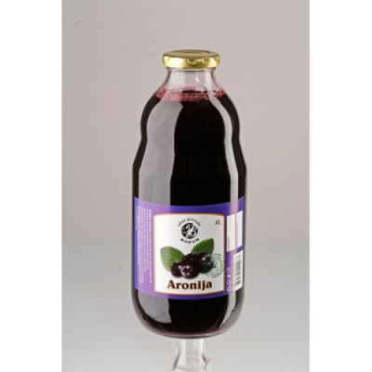
Izuzeće- mali proizvođač :
mali proizvođač – pravna ili fizička osoba –obrtnik koja na profesionalnoj osnovi razvija, proizvodi, prerađuje, obrađuje, prodaje, unosi ili uvozi, odnosno stavlja na tržište na području RH proizvode pakirane u ambalažu u količinama manjim od onih propisanih Pravilnikom:
300 kg ambalaže od stakla
100 kg ambalaže od papira, kartona i višeslojne (kompozitne) ambalaže s pretežno papir-kartonskom komponentom
50 kg ambalaže od metala
50 kg ambalaže od plastike
50 kg ambalaže od drva
50 kg ambalaže od ostalih ambalažnih materijala
Notes:
30

Slide 31

Napomena :
mali proizvođač podliježe obvezi plaćanja naknada samo ako stavlja na tržište na području RH pića u ambalaži koja su obuhvaćena sustavom povratne naknade (bez obzira na količinu koju stavlja na tržište) – plaća povratnu naknadu
mali proizvođači – obvezni su najkasnije do 01.ožujka tekuće godine za prethodnu kalendarsku godinu do uspostave Registra u Fond dostaviti podatke putem obrasca AO10
Notes:
31

Slide 32
Naknade :
naknade proizvođača – novčani iznosi koje proizvođač uplaćuje Fondu prilikom stavljanja proizvoda pakiranih u ambalaži na tržište na području RH
naknada gospodarenja otpadnom ambalažom – novčani iznos koji plaćaju proizvođači u svrhu pokrivanja troškova sakupljanja i obrade otpadne ambalaže
povratna naknada – novčani iznos koji plaćaju proizvođači koji stavljaju na tržište pića (alkoholno piće, bezalkoholno piće, stolna, mineralna i izvorska voda, voćni sirupi i ostali tekući proizvodi na voćnoj i dr. bazi te bilo koji drugi dodatak koji pakiran zajedno s tekućom bazom čini cjelovitu jedinicu primarne ambalaže osim mlijeka i tekućih mliječnih proizvoda) pakirana u jednokratnu ambalažu od PET-a, Al/Fe i stakla volumena većeg od 0,20 l
Notes:
32

Slide 33
Postupak prijave i obračuna naknade
REPUBLIKA HRVATSKA
FOND ZA ZAŠTITU OKOLIŠA I ENERGETSKU UČINKOVITOST
Notes:
33

Slide 34
Dostava obrazaca:
Kada?
Rješenje ili račun ?
kvartalno do 10.-og u tekućem mjesecu za prethodno tromjesečje,
godišnje do 01. ožujka tekuće godine za prethodnu godinu
Fond donosi rješenje koje je osnova za plaćanje naknada
Notes:
34

Slide 35
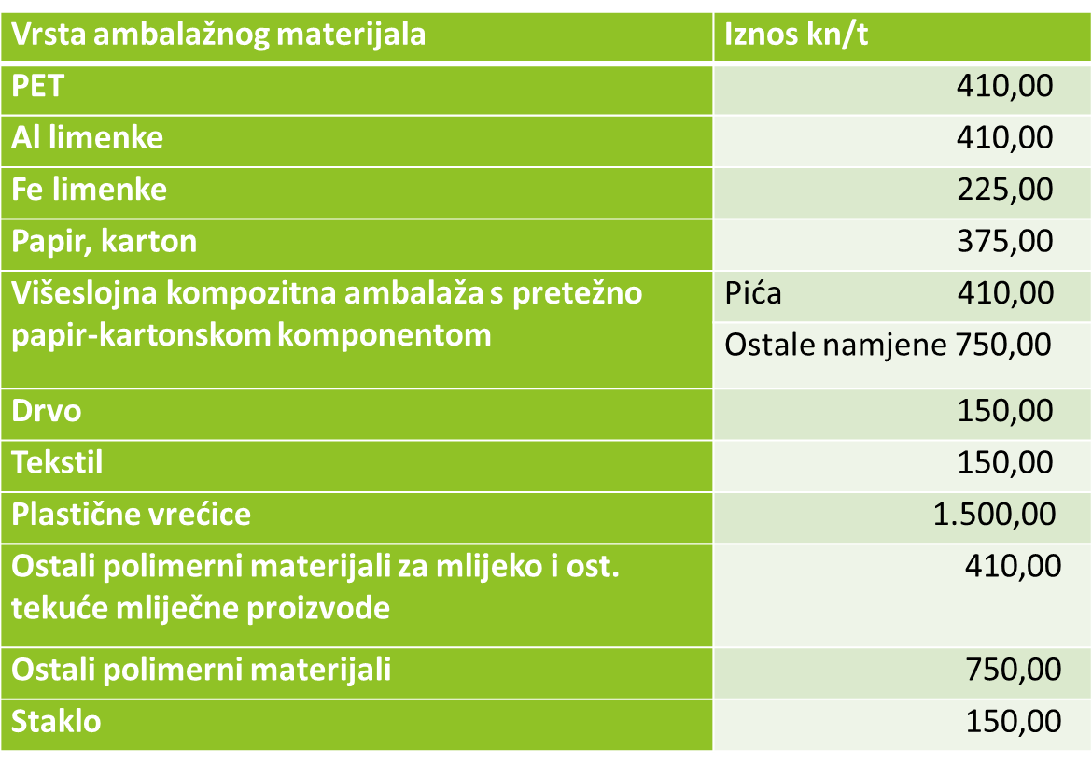
1. Po vrsti ambalažnog materijala i količini ambalaže:
Notes:
35

Slide 36
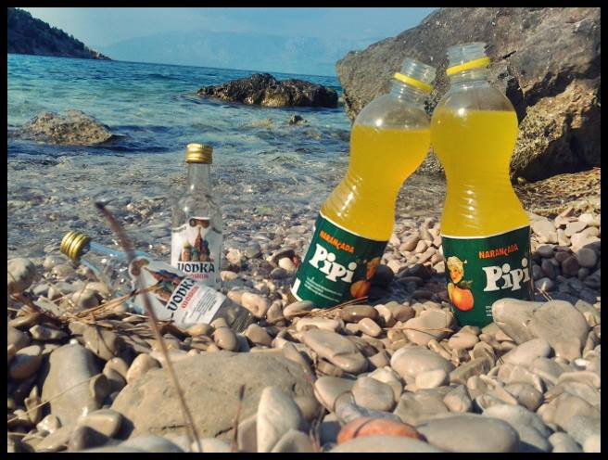
2. po jedinici proizvoda stavljenih na tržište na području RH – iznosi 0,10 kn/jedinici prodajne ambalaže za pića u staklenoj, PET i metalnoj ambalaži volumena većeg od 0,2 l
3. iznos povratne naknade iznosi 0,50 kn/komadu ambalažne jedinice od pića
Notes:
36

Slide 37
Razlika povratne ambalaže i povratne naknade !
Povratna ambalaža (višekratna)
je ona ambalaža koja se, nakon što se isprazni, ponovno uporabljuje u istu svrhu i čiju višekratnu uporabu osigurava proizvođač sustavom pologa (kaucije) ili na neki drugi način
Povratna naknada
je novčani iznos koji plaćaju proizvođači kao stimulativnu mjeru kojom se potiče posjednik da otpadnu ambalažu od pića preda prodavatelju koji u svojoj ponudi ima pića ili osobi koja upravlja reciklažnim dvorištem i za to primi propisani iznos povratne naknade
Notes:
37

Slide 38
Zahtjev za povrat naknade za izvezenu ambalažu
Izvješće izvoznika
zahtjev za povrat plaćene naknade s napomenom vraćaju li se sredstva na poslovni račun obveznika ili se više uplaćenim sredstvima zatvara neka druga obveza
dokaz o izvozu (preslika MRN-a ako se radi o izvozu, preslika izlaznog računa u slučaju iznosa u zemlje EU)
Fond na temelju tako dostavljenih podataka obvezniku plaćanja naknade ispostavlja rješenje o povratu uplaćene naknade.
Notes:
38
38

Slide 39
Koji obrasci ?
Za period do 19.8.2015. g.
Za period od 20.8.2015. g. do uspostave Registra
Dodatak I (Izvod iz očevidnika za obračun naknade zbrinjavanja)
Dodatak II (Izvod iz očevidnika za obračun naknade zbrinjavanja, povratne naknade i poticajne naknade)
Obrazac AO10 (za prijavu jednokratne ambalaže)
Obrazac AO3 (za prijavu povratne (višekratne) ambalaže )
Notes:
39

Slide 40
Notes:
40

Slide 41

Povratne plastične gajbe
Povratne palete
Notes:
41

Slide 42
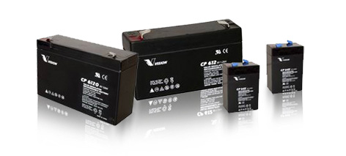
REPUBLIKA HRVATSKA
FOND ZA ZAŠTITU OKOLIŠA I ENERGETSKU UČINKOVITOST
Pravilnik o baterijama i akumulatorima i otpadnim baterijama i akumulatorima
Notes:
42
42
42

Slide 43
Pravilnik o baterijama i akumulatorima i otpadnim baterijama i akumulatorima (NN 111/15) stupio je na snagu 22. listopada 2015. godine
Pravilnika o gospodarenju otpadnim baterijama i akumulatorima („Narodne novine“ 133/06, 31/09, 156/09, 45/12, 86/13)
Uredba o gospodarenju otpadnim baterijama i akumulatorima stupila je na snagu 10. listopada 2015. godine.
Naknada se plaća od prosinca 2006.
Notes:
43
43
43

Slide 44


Do završetka javnog poziva za odabir najprihvatljivijeg programa za obavljanje usluge sakupljanja otpadnih prijenosnih baterija i akumulatora jedinična naknada iznosi 8,40 kuna po kilogramu prijenosnih baterija i akumulatora.
Naknada gospodarenja plaća se za uvoz/unos/proizvodnju baterija i akumulatora kao samostalnog proizvoda

Slide 45
Otpadne baterije i akumulatori na koje se primjenjuju odredbe Pravilnika
Otpadne baterije i akumulatori na koje se NE primjenjuju odredbe Pravilnika
  prijenosna baterija ili akumulator – je svaka baterija, gumbasta baterija ili baterijski sklop ili akumulator koji je zapečaćen i može se prenositi u ruci, a nije ni industrijska baterija ili akumulator niti automobilska baterija ili akumulator
  automobilska baterija ili akumulator (starter) je svaka baterija ili akumulator koji se koristi za pokretanje, kretanje ili osvjetljavanje vozila,
  industrijska baterija ili akumulator – je svaka baterija ili akumulator koji je namijenjen isključivo za industrijsku ili profesionalnu uporabu ili za korištenje u bilo kojoj vrsti električnog vozila.
Notes:
45
45
45

Slide 46


ATV/Quad vozila – prijenosna baterija
Notes:
46
46
46

Slide 47
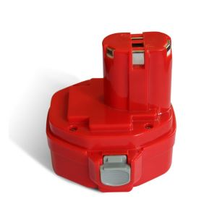
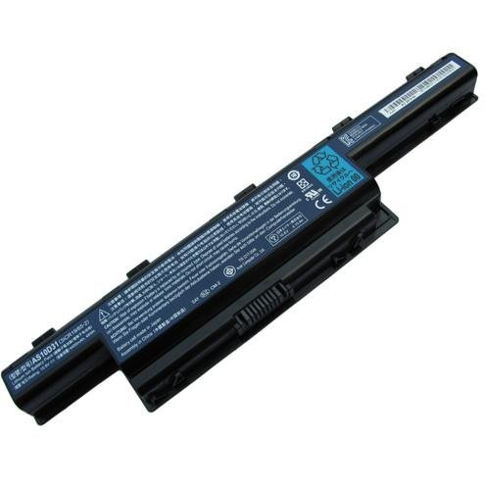
Prijenosne baterije- primjeri
Baterija za bušilicu
Baterija za mobitel
Baterija za prijenosno računalo

Slide 48

Napomena :
  U slučaju da se baterija ili akumulator prilikom uvoza/unosa nalazi u sklopu proizvoda ista se plaća putem prijave podataka kroz izvješće IU/PEEO (Pravilnik o gospodarenju otpadnom EE opremom), dok se težina iste treba prijaviti u obrascu OBA1 u stupcu ugrađena u EE uređaj ali se za istu neće ponovo platiti naknada već je isto potrebno radi statističkih podataka
Notes:
48
48
48

Slide 49
Postupak prijave i obračuna naknade
REPUBLIKA HRVATSKA
FOND ZA ZAŠTITU OKOLIŠA I ENERGETSKU UČINKOVITOST
Notes:
49
49
49

Slide 50
Postupak prijave i obračuna naknade
Kada ?
Tko ?
kvartalno, do 15.-og u tekućem mjesecu za prethodno tromjesečje
godišnje, do 31. siječnja tekuće godine za prethodnu kalendarsku godinu
uvoznik / unosnik prilikom uvoza / unosa baterija i akumulatora kao samostalnog proizvoda temeljem računa ako je unos iz zemalja EU, MRN-a ako se radi u uvozu,..
proizvođač u trenutku prodaje baterija i akumulatora samo u RH
Notes:
50
50
50
50

Slide 51
Zahtjev za povrat naknade za izvezene baterije i akumulatore
Izvješće izvoznika OBA1
zahtjev za povrat plaćene naknade s napomenom vraćaju li se sredstva na poslovni račun obveznika ili se više uplaćenim sredstvima zatvara neka druga obveza
dokaz o izvozu baterija i akumulatora (preslika MRN-a ako se radi o izvozu, preslika izlaznog računa u slučaju iznosa u zemlje EU)
U slučaju izvoza baterija i akumulatora ugrađenih u neki proizvod, potrebno je dostaviti specifikaciju proizvoda te se vrši povrat samo za težinu baterije ili akumulatora na koji je plaćena naknada
Fond na temelju tako dostavljenih podataka obvezniku plaćanja naknade ispostavlja rješenje o povratu uplaćene naknade.
Notes:
51
51
51

Slide 52
Propisani obrazac – OBA1
I. RAZDOBLJE:
PROIZVODNJA U RH ________ | UVOZ/UNOS U RH ____________ |  | IZVOZ/IZNOS IZ RH*__________
II. PODACI O PROIZVOĐAČU/UVOZNIKU/UNOSNIKU/IZVOZNIKU/IZNOSNIKU:
Naziv obveznika:
Adresa:
Osoba za kontakt:
Telefon:
Faks:
Email adresa:
OIB:
NKD:
PODATKE POPUNJAVA PROIZVOĐAČ S POSLOVNIM SJEDIŠTEM U DRUGOJ DRŽAVI ČLANICI EU ILI NEKOJ TREĆOJ ZEMLJI:
PODACI O PROIZVOĐAČU
Naziv obveznika:
Adresa:
OIB /PDV identifikacijski broj:
PODACI O OVLAŠTENOM PREDSTAVNIKU PROIZVOĐAČA U RH
Naziv ovlaštenog predstavnika:
Adresa:
Osoba za kontakt:
Telefon:
e-mail adresa:
Faks:
OIB:
III. KOLIČINE BATERIJA I AKUMULATORA STAVLJENIH NA TRŽIŠTE U REPUBLICI HRVATSKOJ
VRSTE BATERIJA |  | NETO MASA U KILOGRAMIMA
 |  | (kao zaseban proizvod) |  | (kao proizvod ugrađen u uređaje i vozila)
PRIJENOSNE BATERIJE I AKUMULATORI (a+b+c)
a) olovne
b) nikal-kadmijeve
c) ostale
INDUSTRIJSKE BATERIJE I AKUMULATORI
AUTOMOBILSKE BATERIJE I AKUMULATORI (STARTERI)
*OBAVEZNI PRILOG - dokaz o izvozu robe: jedinstvena carinska deklaracija, izvozna faktura, izvozna dispozicija za carinu i otpremnika, tovarni list za prijevoz robe, uvjerenje o podrijetlu robe
Notes:
52
52
52

Slide 53
Kontakti
Za dostavu ovjerenih obrazaca
E- mail: naknade@fzoeu.hr
Za sve upite
E- mail: obveznici@fzoeu.hr

Slide 54
Hvala na pažnji!
REPUBLIKA HRVATSKA
FOND ZA ZAŠTITU OKOLIŠA I ENERGETSKU UČINKOVITOST
Notes:
54
54
54

